Slide 1


Slide 2
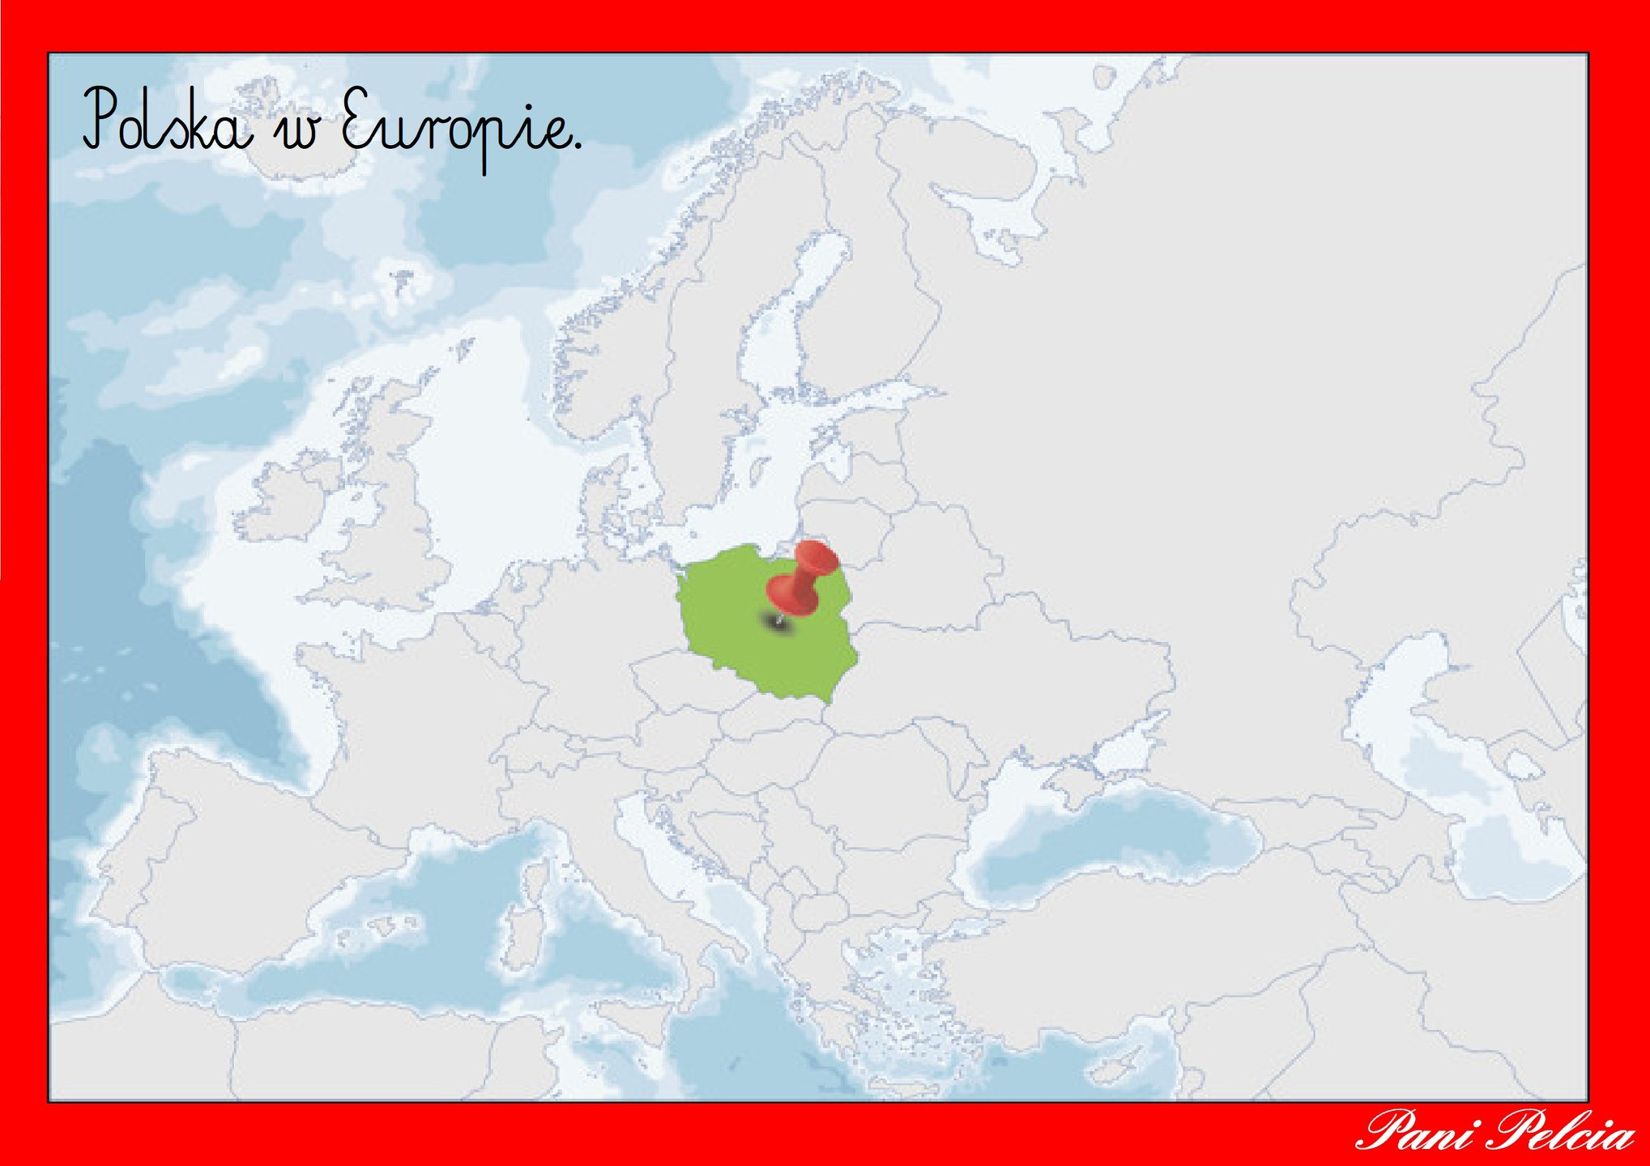

Slide 3


Slide 4


Slide 5
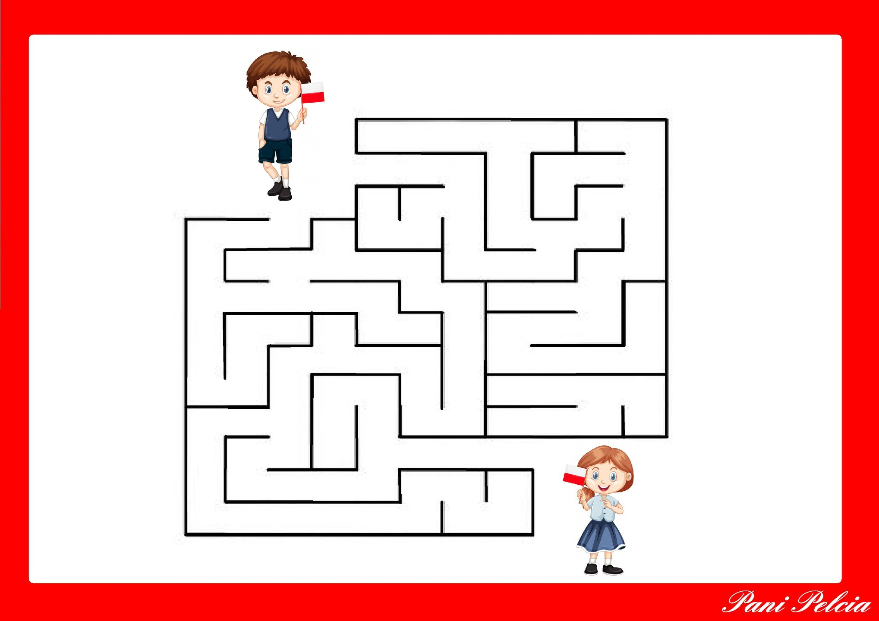
Znajdź drogę polskich dzieci do siebie.

Slide 6
Uwaga Konkurs dla Świetliczaków.
Z okazji Dnia Odzyskania przez Polskę Niepodległości, ogłaszamy konkurs na wierszyk, rymowankę patriotyczną.(min.5 wersów).
Propozycje proszę wysyłać do końca tego tygodnia na adres mailowy: nalepa.iwona@wp.pl
(w temacie imię i nazwisko autora oraz klasa)
3 najlepsze prace zostaną opublikowane na stronie internetowej szkoły. Uczniowie za udział w konkursie otrzymają również adnotację z zachowania.

